Slide 1
連続ダイナミクス（ODE/SDE）対象の統計的検証と
Uターンシナリオへの適用
汎用統計的検証器の拡張：ハイブリッド確率微分方程式の対象化
AWSIM（Autoware 1.7.1）との比較と2つの判定モード
2026-10-05 研究進捗報告
Notes:
前回の汎用統計的検証器（0903）の続き。微分方程式の対象を追加し、既存のUターンに適用、AWSIMと比較した結果を報告する。

Slide 2
背景：検証器が扱う対象を連続系へ広げる
前回までの汎用統計的検証器は、対象の実行・判定・統計評価を分離し、複数の対象を同じ統計手法で評価できる構成にした。指導教員から「微分方程式で表される対象も扱うべき」という助言を受けた。
PRISM
ODE / SDE（今回追加）
AWSIM + Autoware
離散の確率系
連続の力学系
高忠実度のブラックボックス
DTMCのランダム経路を生成し、Maudeで判定。厳密な確率と照合して統計手法の正しさを確認できる
微分方程式で軌跡を計算。軽量で大量に試行でき、AWSIMと同じ入力で比べられる
実際の自動運転ソフトをシミュレータ上で実行。1件あたりのコストが大きい
共通部分：TestCase → 実行 → RawRunResult → 判定 → EvaluationRecord → 統計評価（二項CI・SPRT・DKW・EBStop）
Notes:
3層の位置づけ。PRISMは統計手法の検算、ODE/SDEは高速な連続系、AWSIMは高忠実度。共通部分（契約・統計評価・並列実行）はそのまま再利用する。

Slide 3
方針：汎用の枠組みを作り、Uターンに具体化する
1
汎用モデル
2
Uターンに具体化
3
AWSIMで校正
4
比較と判定モード
対象をハイブリッド確率微分方程式として定義する枠組みと、汎用ソルバー
既存のUターン条件（dx0・ego速度・NPC速度）をそのまま入力に使う
開始状態・NPC旋回・制動をAWSIMの走行記録から推定
未使用の記録で一致を評価し、判定／スクリーニングの2モードを用意
Uターンは既存のAWSIM実験と同じ入力空間（dx0 10–25 m、ego 30–40 km/h、NPC 10–25 km/h）を持つため、ODEとAWSIMを1件ずつ直接比較できる
新しいシナリオは同じ枠組みにモデルを1つ追加するだけで扱える（ソルバー・統計評価・保存経路は共通）
Notes:
流れは4段階。ポイントは、汎用の枠組みを先に作り、Uターンはその一実装であること。

Slide 4
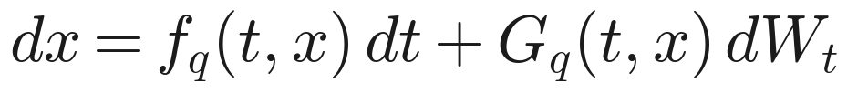
汎用モデル：ハイブリッド確率微分方程式
q₁
g₁ = 0
q₂
g₂ = 0
q₃
G_q ≡ 0 のとき常微分方程式（ODE）になる
各モードの中では
dx = f_q dt + G_q dW で連続に発展し、
ガードを横切った瞬間に離散的に切り替わる
x：連続状態（位置・速度・方位など）
q：離散モード（制御の切替・走行フェーズ）
f_q：ドリフト（決定論的な運動）
G_q：拡散（ノイズの大きさ）、W_t：ブラウン運動
g：ガード関数。0を横切るとモード q → q′ に切り替わり、リセット写像 r を適用
自動運転のように「連続の物理運動」と「離散の制御切替」が混在する対象を、1つの形式で表せる
Notes:
一般形。ODEは拡散0の特別な場合。モードとガードで制御の切替を表す。

Slide 5
モデルが提供するものと既存パイプラインへの接続
要素（HybridSystem） | 意味
state_names | 状態変数の名前（単位は接尾辞）
initial_mode / initial_state | 初期モードと初期状態
drift(t, x, q) | ドリフト f_q
noise_channels / diffusion | ノイズの成分と拡散 G_q
transitions(q) | ガード g・切替先・リセット r
project(x) | 許容範囲への射影（速度 ≥ 0 など）
TestCase（dx0, ego速度, NPC速度, seed）
profile：入力検証・校正値の解決
HybridSystem（UTurnSystem）
＋ runners（ODE / SDE）
判定：衝突・車体間距離・TTC
ソルバー（runners）はモデル固有の意味を解釈しない。新しいモデルはこの要素を実装するだけでよい。
EvaluationRecord → 統計評価・JSONL・CSV
Notes:
左がモデルの契約、右がデータの流れ。青い部分だけが今回の新規。前後の契約・統計評価・保存はAWSIM/PRISMと共通。

Slide 6
数値解法：ODEとSDE
ODE（G_q ≡ 0）
SDE（Euler–Maruyama法）
モードごとに solve_ivp（RK45）で積分
ガード g を終端イベントとして扱い、根探索で切替時刻を求める
モードに入った時点で既にガードが成り立つ場合は、その時刻で切り替える
最大刻み 0.01–0.02 s、rtol 1e-7、atol 1e-9
固定刻み Δt、ξ_k は1つのseed付き乱数列から生成（同じseedなら同じ軌跡）
P：許容範囲への射影。ガードは各格子点で判定
ノイズがすべて0のSDEはODEソルバーに委譲する → 「ノイズ0の極限＝ODE」を数値誤差なしで保証
Notes:
固定刻みEMでノイズ0にすると、イベントの離散化で境界がずれる。それを避けるためODEに委譲している。解析解のある例題モデルで一致を確認済み。

Slide 7
Uターン：状態とモード
ego：幾何中心の位置・方位・速度 NPC：旋回の基準点（AWSIMの姿勢原点）の位置・方位・速度 θ：累積旋回角
lane
両車とも直進
NPCはegoが一定速度に
達すると発進
turn
NPCが一定曲率で旋回
egoは制動
exit
NPCは直進に戻る
egoは制動を継続
ガード①
ガード②
ガード①（lane → turn）：NPC幾何中心とegoの縦方向の車体間距離が dx0 に達する（既存のAWSIMシナリオと同じ開始条件）。リセット θ = 0
ガード②（turn → exit）：累積旋回角 θ が旋回角に達する。リセット θ = 旋回角
時刻0はAWSIMでUターンが始まった瞬間に揃える（spawnから開始までの助走はモデル化しない）
Notes:
9次元、3モード。ガード①が既存シナリオのdx0条件そのもの。

Slide 8
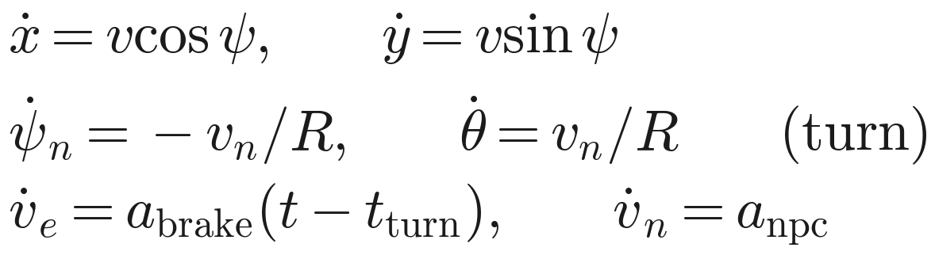
Uターン：運動方程式
AWSIMから校正した値
3.35 m
NPCの幾何中心（衝突判定に使う）は観測量として計算する
旋回半径 R（姿勢原点）
176.6°
曲率はNPCの姿勢原点に適用する（AWSIMの経路追従はこの点で円弧を描く）
幾何中心はその d = 1.12 m 前方にあり、旋回中は外側へ振れる
egoの加速度 a_brake は次ページの制動プロファイル
旋回角（180°ではない）
1.12 m
姿勢原点から幾何中心までの距離 d
Notes:
waypointの半円は半径約4.9mだが、AWSIMの追従は内側を走る。実際の経路から半径・旋回角を測った。

Slide 9
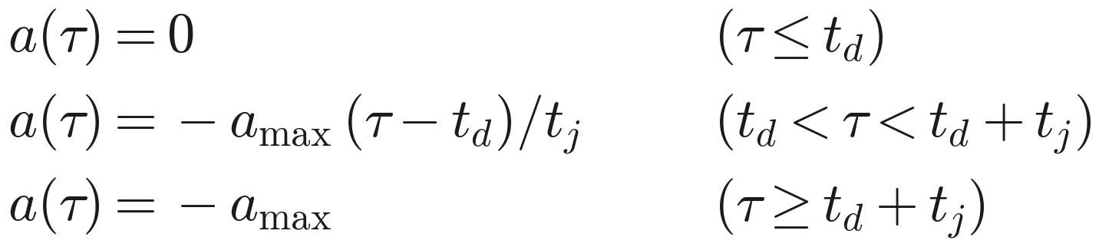
ego車の制動プロファイル
Uターン開始からの経過時間 τ に対し、遅れ t_d・立ち上がり t_j・最大減速度 a_max の区分線形の加速度：
これを積分した速度（校正ではこの式を速度の実測に当てはめる）：
0.616 s
0.095 s
3.013 m/s²
反応遅れ t_d
立ち上がり t_j
最大減速度 a_max（≈ 0.31 G）
AWSIM（Autoware 1.7.1）の56件から推定した中央値。比較用に、JAMA自動運転安全性評価フレームワークの人間ドライバーモデル（0.75 s, 0.6 s, 0.774 G）も同じ式で使える
Notes:
制動は3パラメータの区分線形。同じ式にJAMAの値を入れれば人間モデルとの比較ができる。

Slide 10
判定と統計評価
出力 | 定義 | 統計評価
c_collision | 車体寸法の向き付き矩形（ego 4.886×2.186 m、NPC 4.64×1.94 m）が重なる（分離軸判定） | 二項CI・SPRT
min_clearance | 車体どうしの最短距離（重なれば0） | —
min_ttc | 各時刻から等速で5秒先まで0.1秒刻みで予測し、矩形が最初に重なる時間 | DKW・EBStop
c_screening_candidate | min_clearance が余裕幅 m 未満（後述） | 二項CI・SPRT
統計モードとの接続
SDEのノイズが入る成分（G_q）
入力を指定分布（既定は一様）から seed 付きで独立に生成
各標本の seed・分布・実際の入力値・停止理由を保存
ego速度（制動中）、NPC速度（発進後）、NPC方位（turn中）
大きさは現時点で未校正 → 以降の結果はすべてODE（ノイズ0）
Notes:
判定は4つの出力。SDEは枠組みとして実装済みだが、ノイズ量は未校正なので結果はODEで出している。

Slide 11
校正①：Uターン開始状態とNPC旋回
1
トリガー検出
NPC方位が直進時から0.5°以上ずれ、速度 > 0.5 m/s となった最初の時刻を時刻0とする
2
開始状態の測定
車体中心へ変換し、egoの向きで回転して相対位置（前後・左右）・両車速度・NPC相対方位を得る
推定56件・確認24件（別トレース）
3
実際の旋回を測る
姿勢原点の走行距離 s と方位変化 Δψ を直線で当てはめ半径 R を求め、旋回後16–25 m区間の中央値を旋回角とする
量 | 確認24件の平均絶対誤差
前後位置 | 0.15 m
左右位置 | 0.019 m
ego速度 | 0.048 m/s
旋回半径 R | 0.023 m
旋回角 | 0.33°
4
入力から予測
7つの量それぞれを入力の線形式として最小二乗で当てはめる
Notes:
トレース末尾は道路のカーブまで含むので、旋回角は16-25m区間で測る。誤差はすべて確認用の別トレース24件。

Slide 12
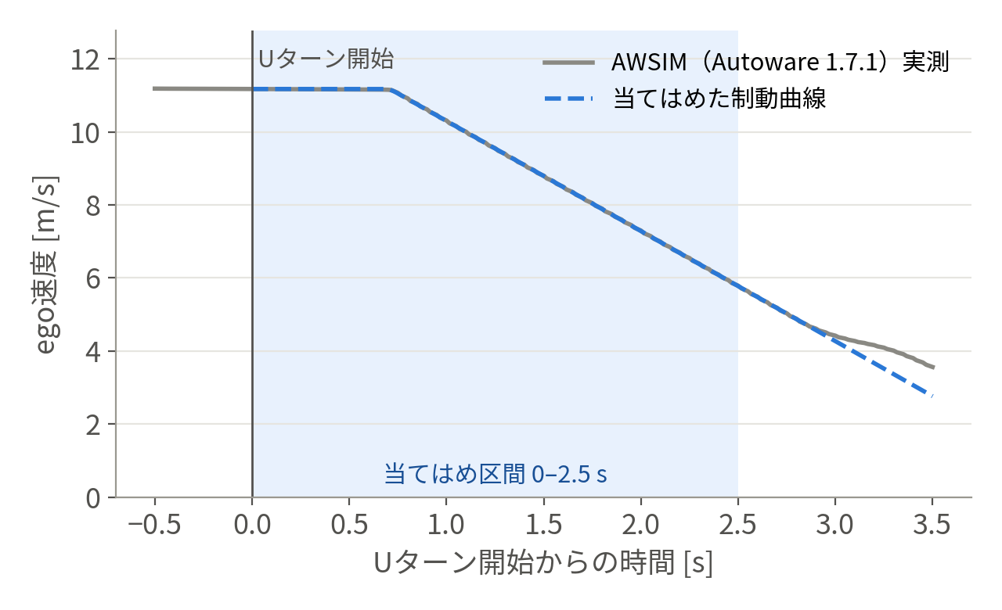
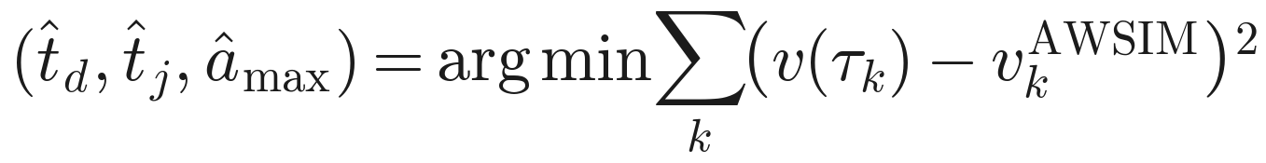
校正②：ego車の制動
トリガーから3秒以内に持続的な減速（> 0.5 m/s²、0.15 s以上）がある記録を使用（80件）
トリガー後0–2.5 sの速度に、制動プロファイルの速度式を範囲制約付き最小二乗で当てはめる
推定56件の中央値（確認24件で検証）
t_d = 0.616 s、t_j = 0.095 s
a_max = 3.013 m/s²
（10–90%範囲 2.98–3.03 m/s²）
確認24件の a_max 中央値絶対誤差 0.004 m/s²
Notes:
速度そのものに当てはめるとノイズに強い。減速度のばらつきが極めて小さく、Autowareの計画上の上限が出ていると考えられる（未確認）。

Slide 13
評価方法：結果を見ていない記録で1回だけ評価
AWSIM（Autoware 1.7.1）のUターン記録（同一配置 lane 514 / offset 38）を、用途ごとに重ならないよう分けた
校正
56件
校正の確認
24件
モデル開発用
100件
評価集合A
100件
評価集合B
100件
評価集合A（衝突50・非衝突50）
評価集合B（衝突50・非衝突50）
モデル（校正値を含む）を確定した後に無作為抽出
1回だけ評価 → AWSIMとの一致（次ページ）
評価後は開発用データとして扱う
スクリーニングの余裕幅を開発用280件で確定した後に抽出
1回だけ評価 → 2つの判定モードの結果
それまでの280件と重複なし
Notes:
評価に使った集合は、その時点で一度も結果を見ていない。評価後に見た集合は開発用に回し、次の評価には使わない。

Slide 14
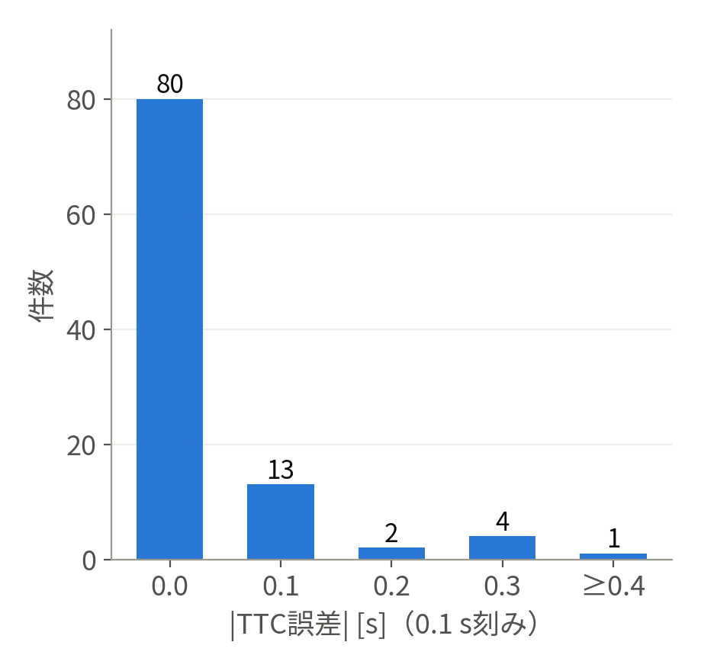
AWSIMとの一致：衝突判定95%、TTC誤差0.035秒
95%
96%
94%
0.035 s
衝突判定の正解率（100件）
AWSIM衝突の検出（48/50）
非衝突の正判定（47/50）
連続TTCの平均絶対誤差
混同行列（評価集合A）
条件
 | ODE 衝突 | ODE 非衝突
AWSIM 衝突 | 48 | 2
AWSIM 非衝突 | 3 | 47
ODE：制動・開始状態・旋回をAutoware校正値で計算
AWSIM側のTTCもODEと同じ計算式で算出
80件はTTCが完全一致（0.1 s刻み）
不一致の5件はいずれも、AWSIM・ODEとも車体間距離が0.7 m以内の衝突境界上のケース
Notes:
評価集合Aでの結果。正解率95%、TTCは80件が完全一致。

Slide 15
2つの判定モード：用途に応じて使い分ける
判定モード（judgment）
スクリーニングモード（screening）
c_collision：車体が重なれば衝突
用途：AWSIMの代わりの判定
正解率を重視（余裕なし）
用途：AWSIMで再検証する候補の抽出
見逃し0を重視（誤検出は許容）
入力を大量に生成
ODEで計算
（1件1秒未満）
候補だけAWSIMへ
（隙間 < 1.1 m）
AWSIMで再検証
・最終判断
余裕幅 m の決め方：開発用280件（衝突123件）で、AWSIMが衝突したのにODEの車体間距離が最大だった値 0.996 m に 0.1 m を足して切り上げ → 1.1 m（この280件で見逃し0、誤検出34/157）
Notes:
同じ軌跡から2つの判定を同時に出す。スクリーニングはODEで広めに拾い、AWSIMで確かめる使い方。

Slide 16
2モードの結果：スクリーニングは見逃し0/50
判定モード（評価集合B）
スクリーニングモード（評価集合B）
≤ 約6%
 | ODE 衝突 | ODE 非衝突
AWSIM 衝突 | 49 | 1
AWSIM 非衝突 | 4 | 46
 | ODE 衝突 | ODE 非衝突
AWSIM 衝突 | 50 | 0
AWSIM 非衝突 | 14 | 36
見逃し率の95%上側信頼限界（0/50、片側Clopper–Pearson）
72%
AWSIMで非衝突になるケースのうち、AWSIM実行を省ける割合（36/50）
 | 判定 | スクリーニング
正解率 | 95% | 86%
衝突の検出 | 49/50 | 50/50
見逃し | 1 | 0
非衝突の正判定 | 92% | 72%
0/50は見逃し率0を意味しない。上限を下げるには未使用の衝突ケースを追加評価する
Notes:
評価集合Bで1回だけ評価。スクリーニングは50/50を拾い、非衝突の72%はAWSIMに回さなくてよい。

Slide 17
制動モデルの比較：同じODE上で制動だけを変える
 | Autoware（校正） | JAMA 人間 | JAMA AEBの値
反応遅れ | 0.62 s | 0.75 s | 0.1 s ※
立ち上がり | 0.10 s | 0.6 s | 0.1 s
最大減速度 | 3.0 m/s² (0.31 G) | 7.6 m/s² (0.774 G) | 8.3 m/s² (0.85 G)
Autowareは人間モデルより反応が速い（0.62 s vs 0.75 s、立ち上がり 0.10 s vs 0.6 s）
しかし最大減速度は人間モデルの約4割 → 停止距離は人間モデルより長い（40 km/hで27.9 m vs 19.7 m）
出典：JAMA「自動運転の安全性評価フレームワーク Ver 4.0」§6.2.1、図97・98。人間ドライバー＝Competent and careful human driver。AEBの値は人間の制動を補助する機能モデルの値（0.85 G、Jerk_time 0.1 s）。※反応遅れ0.1 sはJAMAの記載になく、本比較で仮定。JAMAの作動条件（TTC_AEB）は省略
Notes:
同じODE、同じ開始状態・旋回で、制動の3パラメータだけを差し替えた比較。Autowareは反応は速いが、減速度の上限が低い。3.0 m/s²がAutowareのどの設定から来ているかは未確認。

Slide 18
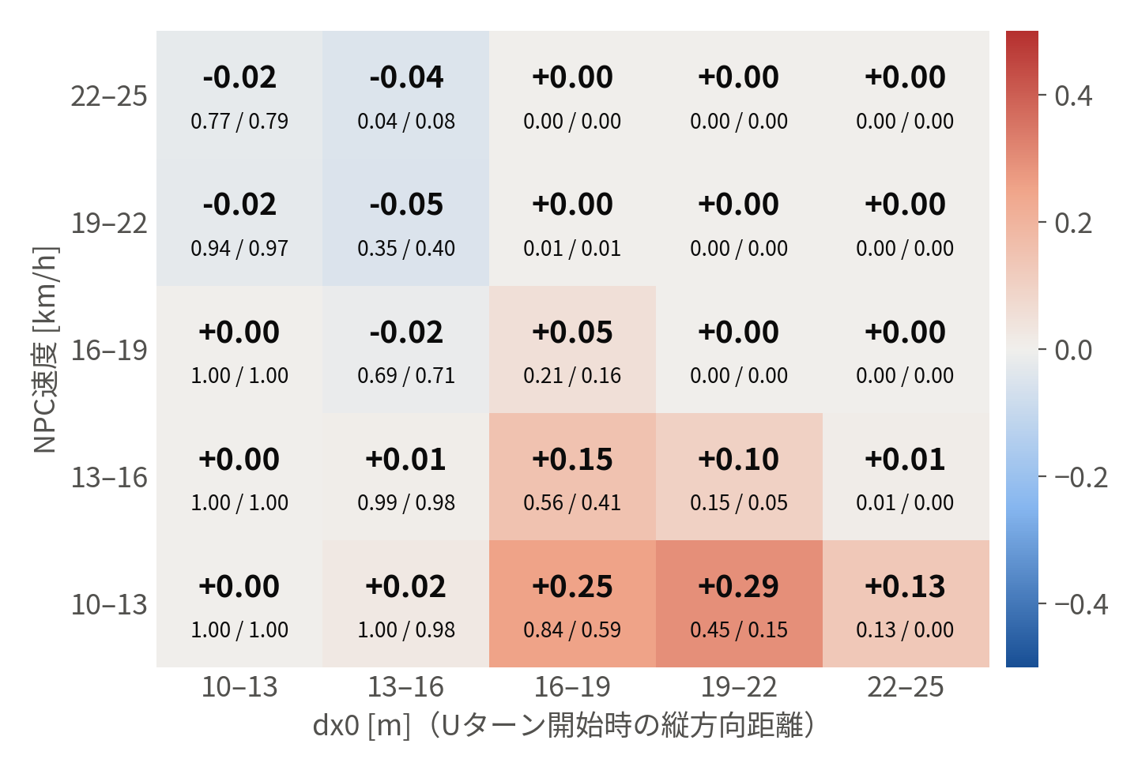
人間モデルより劣る領域：NPCが遅く、dx0が大きいとき
各マス：太字＝衝突率の差（Autoware − 人間モデル）、下段＝Autoware / 人間モデルの衝突率
NPCが遅く dx0 が大きい
NPCが車線上に長くとどまり、止まりきれるかで決まる。人間モデルなら避けられる衝突が起きる
例：NPC 10–13 km/h・dx0 19–22 m で 0.45 vs 0.15
NPCが速く dx0 が小さい
反応の速さで決まり、差は小さい（−0.02〜−0.05）
入力：AWSIM記録3,322件（能動学習で収集、一様標本ではない）。ODE＋Autoware校正はAWSIMと96.6%一致。人間モデルはODE上の計算（制動判断をUターン開始と仮定）
Notes:
ODE同士の比較なので差は制動だけ。Autoware衝突・人間回避が132件、その逆は20件。合計件数が近くても、劣る領域ははっきり分かれる。

Slide 19
限界と今後
検証範囲
配置は lane 514 / offset 38 の1つ、Autoware 1.7.1 のみ。他の配置・1.8.0・1.9.0 への一般化は未検証
1
SDE
ノイズの大きさは未校正。ODEとAWSIMの軌跡の残差から拡散係数を推定するのが次の課題
2
制動の上限
3.0 m/s² がAutowareのどの設定値（計画上の減速度上限など）に由来するかを確認する
3
統計的保証
スクリーニングの見逃し率上限（約6%）を下げるため、未使用の衝突ケースを追加評価する
4
モデルの追加
車線変更・割込みなど2つ目のモデルを同じ枠組みに追加し、汎用性を示す
5
Notes:
限界は主に検証範囲とSDEの未校正。

Slide 20
まとめ
汎用のハイブリッド確率微分方程式の枠組み（ODE/SDEソルバー）を検証器に追加し、Uターンをその一実装として具体化した
AWSIMの記録から開始状態・NPC旋回・制動を校正し、未使用の100件で衝突判定95%・TTC誤差0.035秒で一致した
判定モード（AWSIMの代替）とスクリーニングモード（見逃し0/50、非衝突の72%でAWSIM実行を省略）を用意した
Autowareは人間モデルより反応は速いが減速度が低く、NPCが遅く dx0 が大きい領域で人間モデルより衝突しやすい
Notes:
4点のまとめ。

